Slide 1

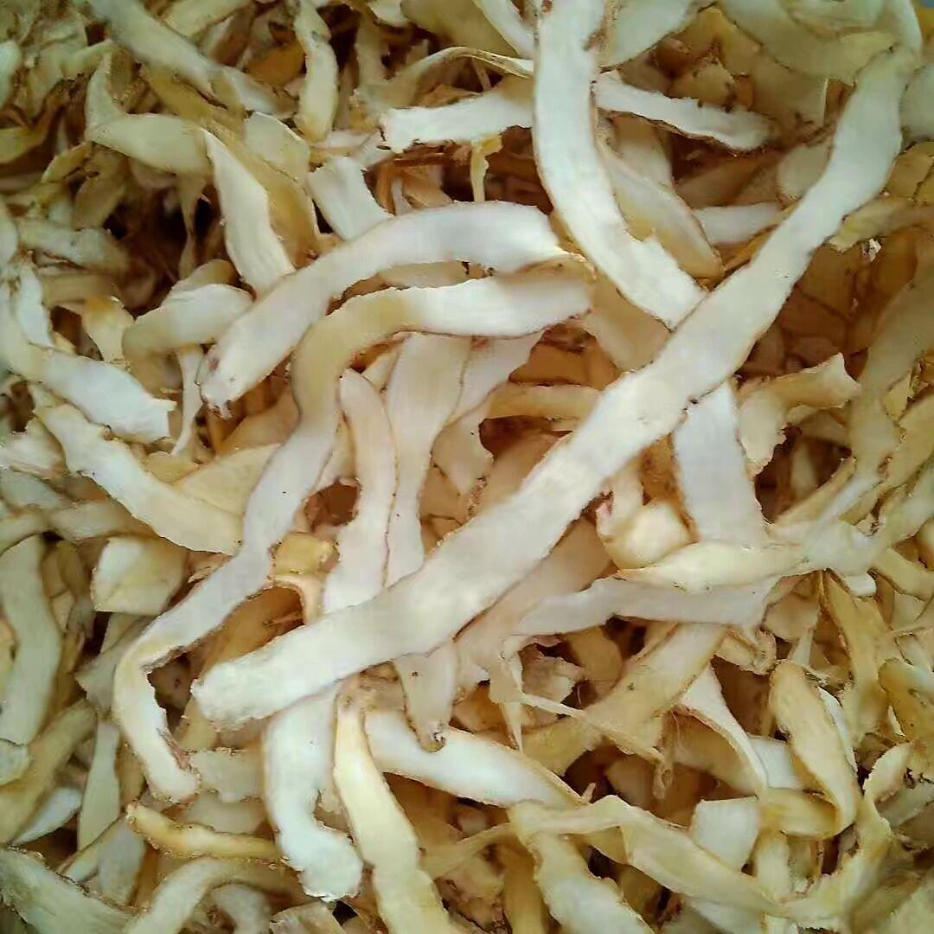
大别山道地药材种植
本公司坐落于大别山道地药材原产地中国的西山药库，是一家集：种苗培育，种植技术推广，药材加工及购销一站式产业化企业。
关于玉竹

Slide 2
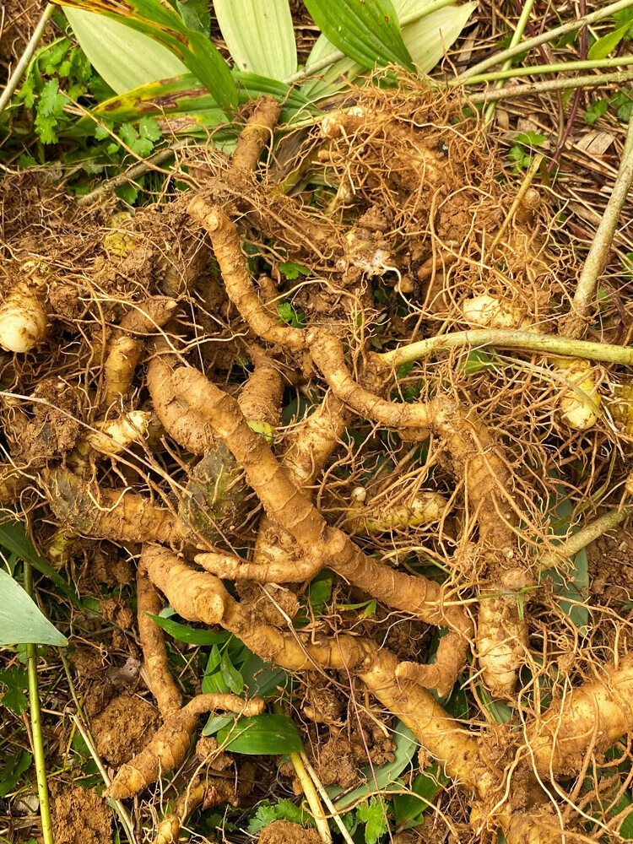
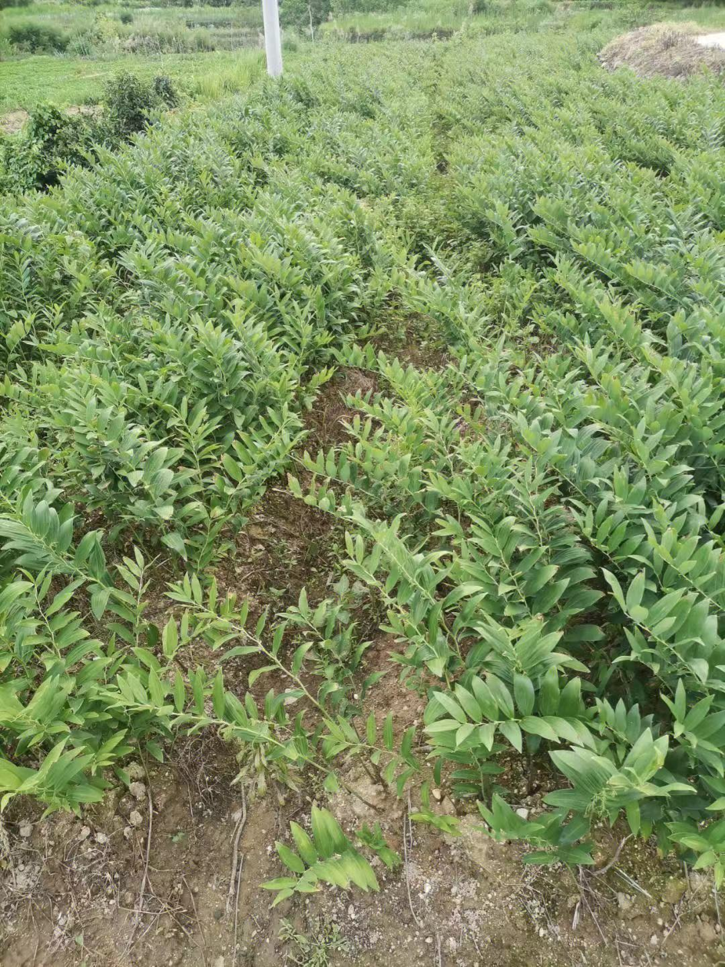
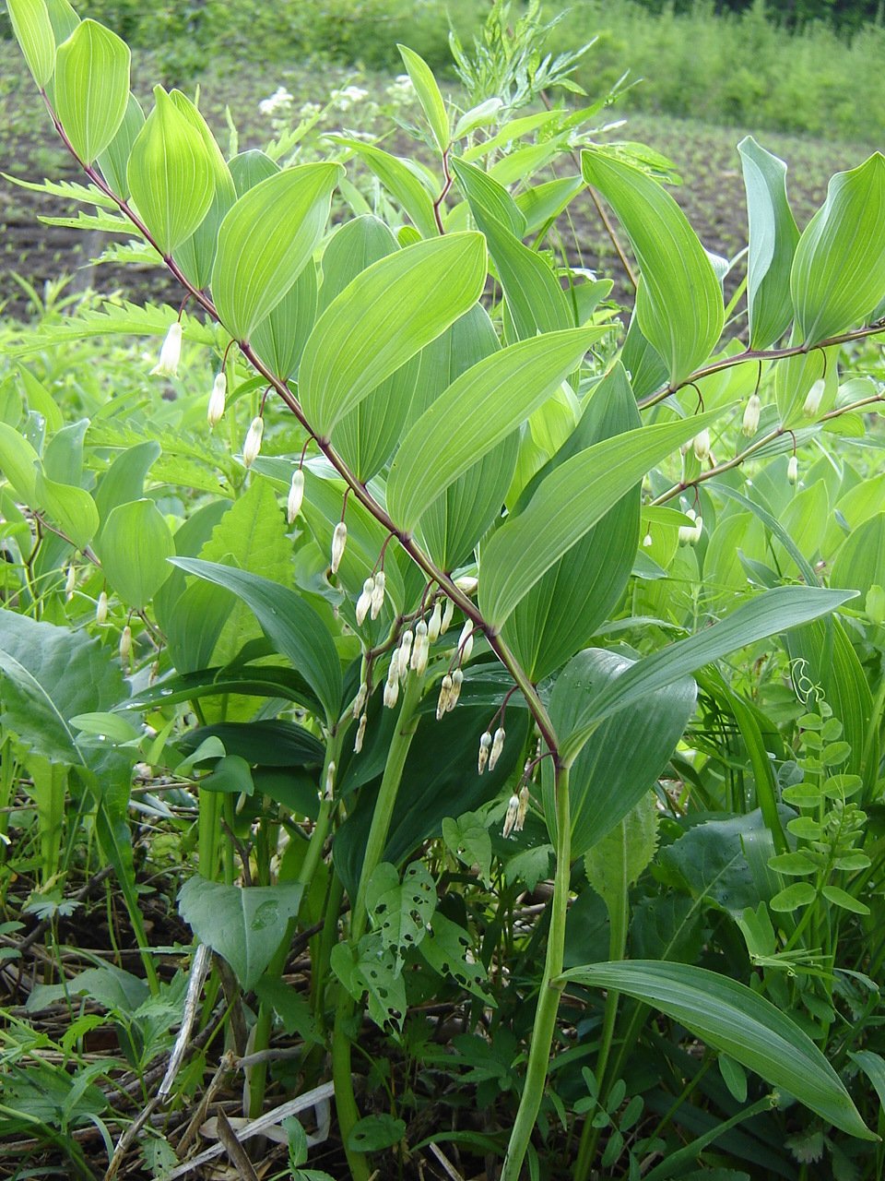
玉竹是我国的原产植物，喜凉爽、潮湿和隐蔽环境，不耐高温、强光和干旱，多生于林下、灌木丛或阴坡草地。
玉竹的功效：具有养阴润燥，生津止渴之功效。常用于肺胃阴伤，燥热咳嗽，咽干口渴，内热消渴。
玉竹的作用：玉竹有降血糖、延缓衰老、增强免疫、抗氧化、抗衰老等多种药理作用。

Slide 3
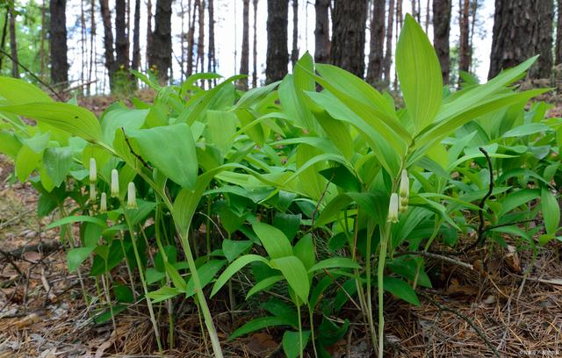
市场前景分析
由于中药材市场对玉竹的需求量日俱增加，价格一直处于走俏市态，随着国内用药量和出口量的增加，市场需求缺口大。国内中草药权威专家预测：近几年玉竹在国内外药材市场价格会稳步上涨。
生长环境
玉竹：个头大，产量高，一次种植可收多季。生存温度零下-20℃~零上30℃，适合生长温度 15℃~25℃ 。
土壤：玉竹对土壤条件要求不严，适宜生长在土层深厚、土壤疏松的地方，如沙质土壤。它具有很强的耐阴性，可以在半阴环境的阴生花园中种植，同时也相对耐晒，但在夏季应避免暴晒，其他季节可全日照生长。
黄土地经过改良例如：树叶、粉碎后的秸秆、草木回等参杂在一起，使土质变得疏松透气，再加入有机肥料，如<人类/动物的粪便>改变其土壤结构，也可以产出，产量高、品质好的玉竹。
公司免费提供技术， 有专业的技术老师教您，小面积需过来公司基地学习，三亩地以上公司派专门的技术老师去您当地指导，全程跟踪服务 直到采收为止。

Slide 4
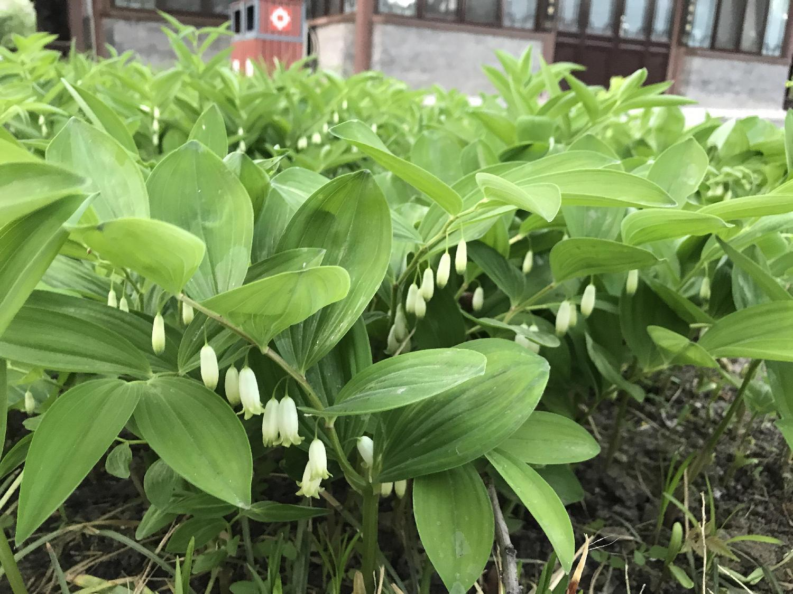
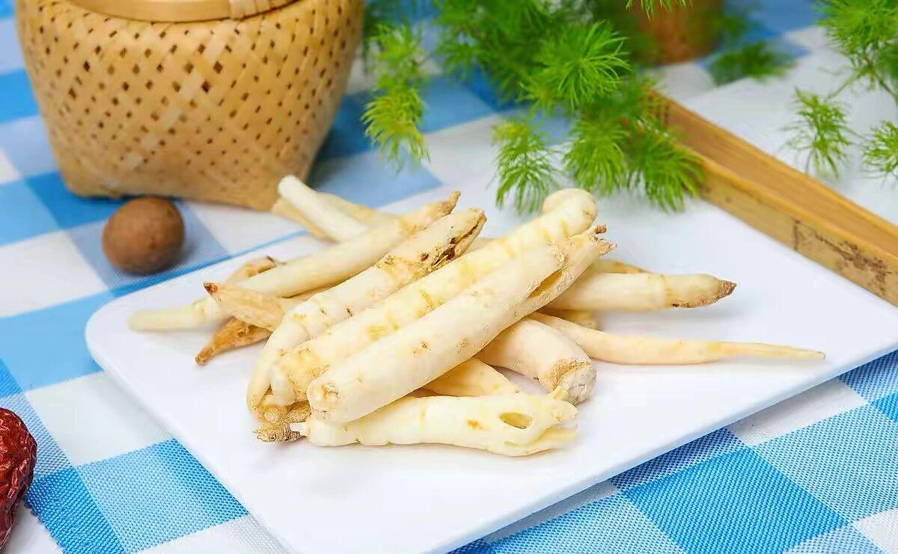
投资与收益：
种苗费：4000-4500元／亩
一亩地667平方，除去排水通道，实种面积450平方，需4000株驯化苗左右。
回收价格：回收鲜品目前市场价格20元每公斤
一季（2年）产量：2500公斤左右。
2500×20﹦50000元/亩
如何回收：到了采摘期公司会有技术员上门监督采摘，符合要求确定是我们公司的品种现金支付收购
合作流程：有意向可来公司实地考察学习→签订合同→提供种苗→收取种苗费用→回家种植→市场价回收产品。

Slide 5
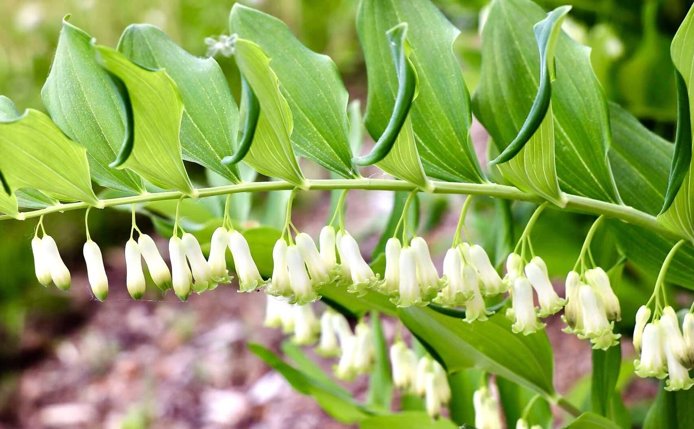
用途广市场大
生活水平提高，无病防病意识普及，有着广泛的认同与市场需求。
投资小回报久
只需一次性栽培，此后每年自行育种栽培，利润相当可观。
无门槛无经验
种植简单，不受场地局限，成活率高，上门指导，传授种植技术。
安徽省六味圣草中药材有限公司湖南分公司
业务经理：19330176999
地址：湖南省永州市冷水滩区/零陵区

